Slide 1





Slide 2

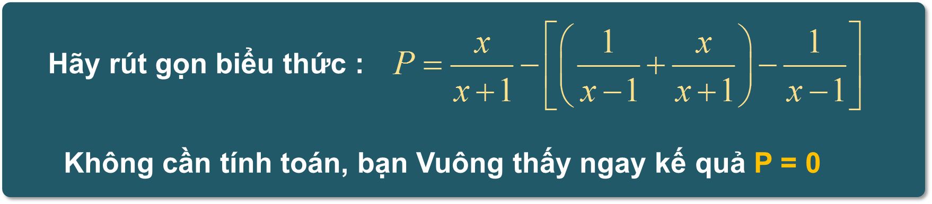

Làm thế nào mà bạn Vuông thấy ngay được kết quả thế nhỉ?

Slide 3
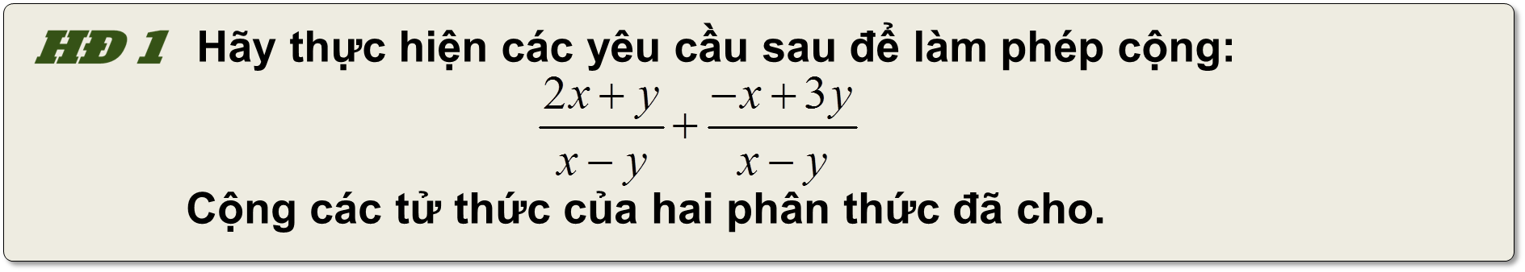

1 . CỘNG HAI PHÂN THỨC CÙNG MẪU .
Quy tắc cộng hai phân thức cùng mẫu .
Cộng các tử thức của hai phân thức, ta có:

Slide 4
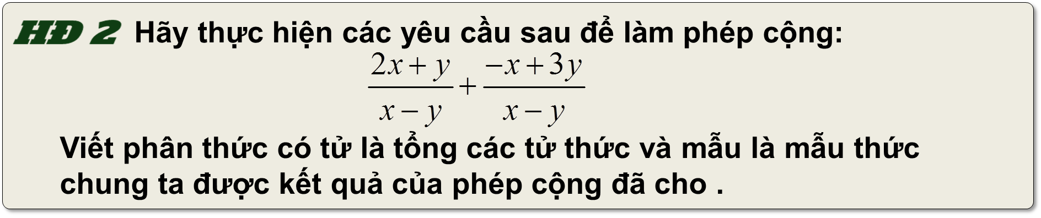
1 . CỘNG HAI PHÂN THỨC CÙNG MẪU .
Quy tắc cộng hai phân thức cùng mẫu .

Slide 5
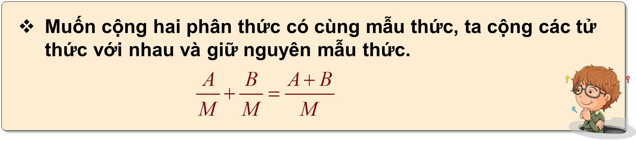

1 . CỘNG HAI PHÂN THỨC CÙNG MẪU .
Quy tắc cộng hai phân thức cùng mẫu .
Chú ý :
Kết quả của phép cộng hai phân thức được gọi là tổng của hai phân thức đó . Ta thường viết tổng dưới dạng rút gọn.

Slide 6


1 . CỘNG HAI PHÂN THỨC CÙNG MẪU .
Quy tắc cộng hai phân thức cùng mẫu .
Ta có :

Slide 7
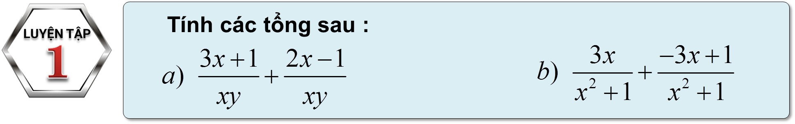
1 . CỘNG HAI PHÂN THỨC CÙNG MẪU .
Quy tắc cộng hai phân thức cùng mẫu .
a) Ta có :
b) Ta có :

Slide 8


2 . CỘNG HAI PHÂN THỨC KHÁC MẪU
Quy tắc cộng hai phân thức khác mẫu.
MTC : $xy$
Nhân tử phụ của x là y
Nhân tử phụ của y là x
Nhân cả tử và mẫu của mỗi phân thức với nhân tử phụ tương ứng

Slide 9
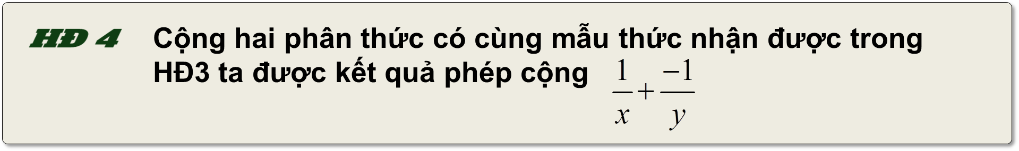
2 . CỘNG HAI PHÂN THỨC KHÁC MẪU
Quy tắc cộng hai phân thức khác mẫu.
Ta có :
Vậy :

Slide 10
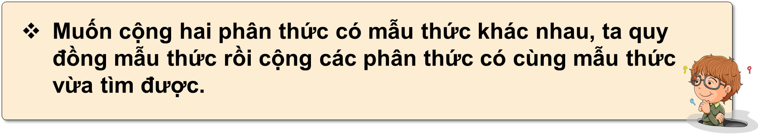
2 . CỘNG HAI PHÂN THỨC KHÁC MẪU
Quy tắc cộng hai phân thức khác mẫu.

Slide 11

2 . CỘNG HAI PHÂN THỨC KHÁC MẪU
Quy tắc cộng hai phân thức khác mẫu.
Quy đồng mẫu hai phân thức đã cho :
Do đó :

Slide 12

2 . CỘNG HAI PHÂN THỨC KHÁC MẪU
Quy tắc cộng hai phân thức khác mẫu.
Quy đồng mẫu hai phân thức đã cho :
Do đó :

Slide 13

3 . TRỪ HAI PHÂN THỨC .
Quy tắc trừ hai phân thức.
Ta có :

Slide 14

Để có cả bộ Giáo án Pp Toán 8 – KNTT , xin liên hệ :
Đỗ Anh Tuấn - Zalo : 0918.790.615
Thầy (cô) có thể tham khảo trước nội dung các bài giảng tại đây :
https://sites.google.com/view/giaoandientu-doanhtuan/to%C3%A1n-8/k%E1%BA%BFt-n%E1%BB%91i-tri-th%E1%BB%A9c?authuser= (copy đường link và dán vào trình duyệt )
Tất cả bài giảng đều do một người soạn ( Đỗ Anh Tuấn) nên chất lượng đồng đều từ bài đầu đến bài cuối.
Bài giảng được thực hiện công phu và đầy đủ các bài tập và luyện tập .
Đặt biệt là phân môn Hình học : các hình vẽ được vẽ chuẩn xác và rõ nét hơn cả SGK ( Đây là điểm khác biệt lớn của bộ Giáo án này )
Tất cả bài tập Hình học đều có hình minh hoạ đầy đủ , giúp việc dạy học dễ dàng .

Slide 15
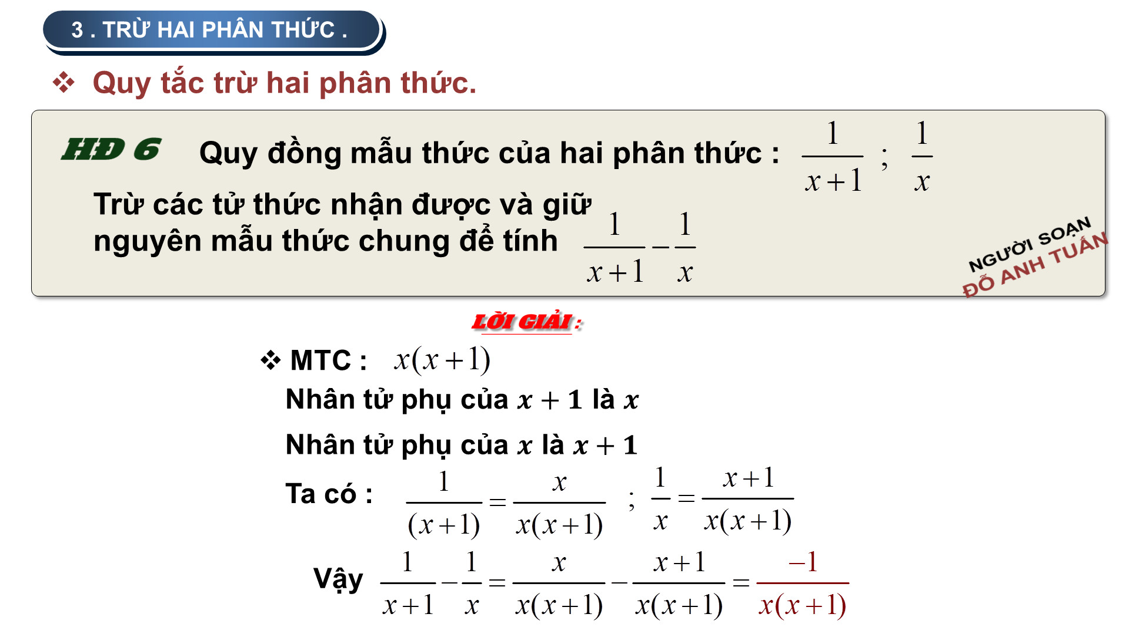
( Bản full sẽ có hiệu ứng trình chiếu từng bước một và không có tên người soạn )

Slide 16
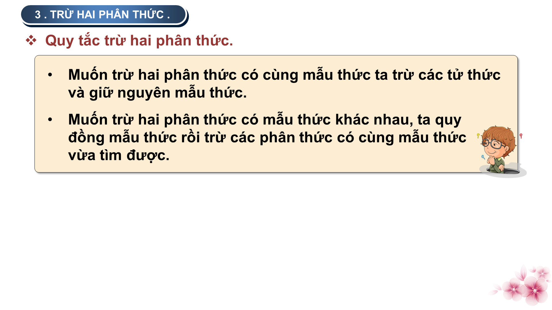
( Bản full sẽ có hiệu ứng trình chiếu từng bước một và không có tên người soạn )

Slide 17
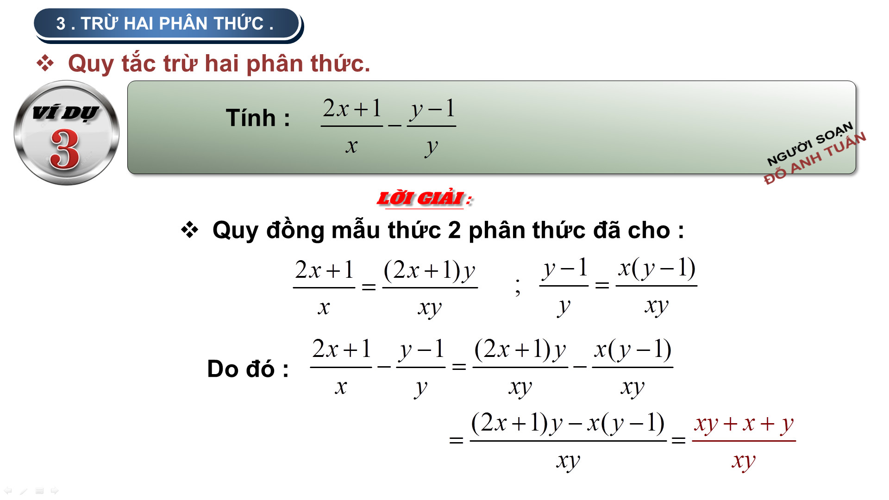
( Bản full sẽ có hiệu ứng trình chiếu từng bước một và không có tên người soạn )

Slide 18
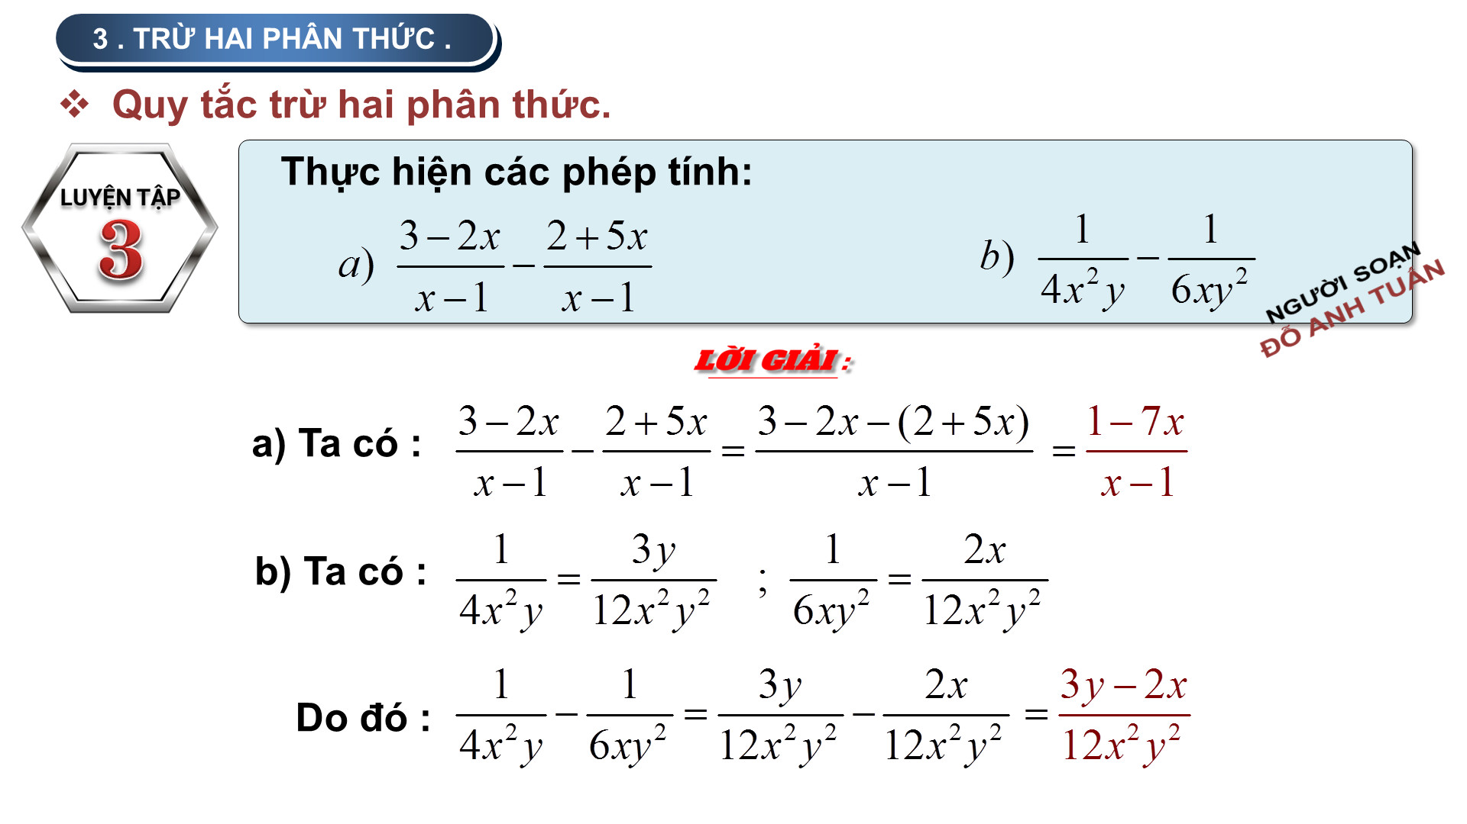
( Bản full sẽ có hiệu ứng trình chiếu từng bước một và không có tên người soạn )

Slide 19
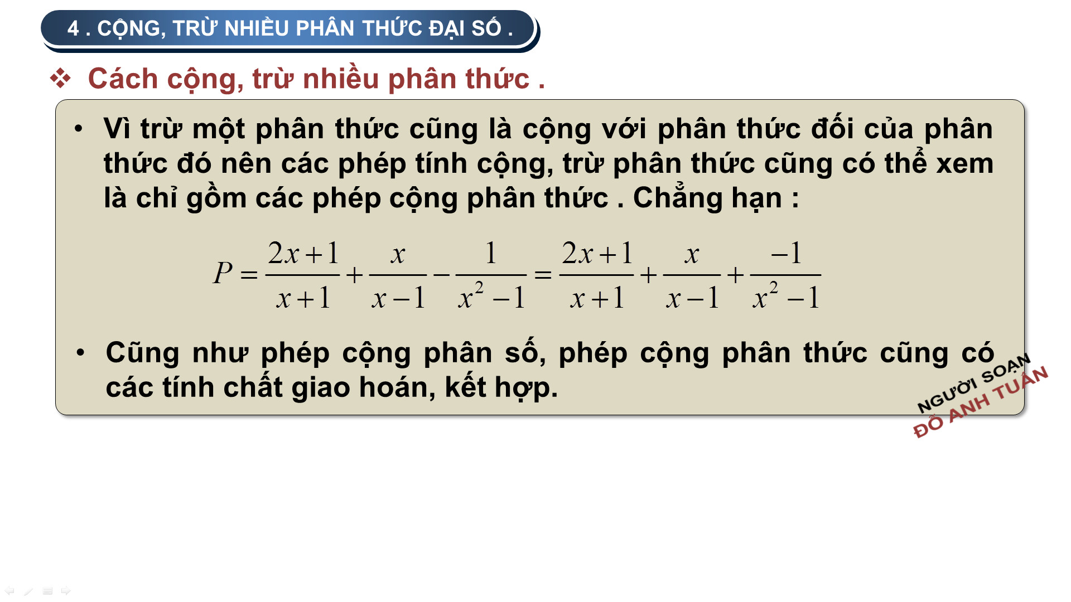
( Bản full sẽ có hiệu ứng trình chiếu từng bước một và không có tên người soạn )

Slide 20
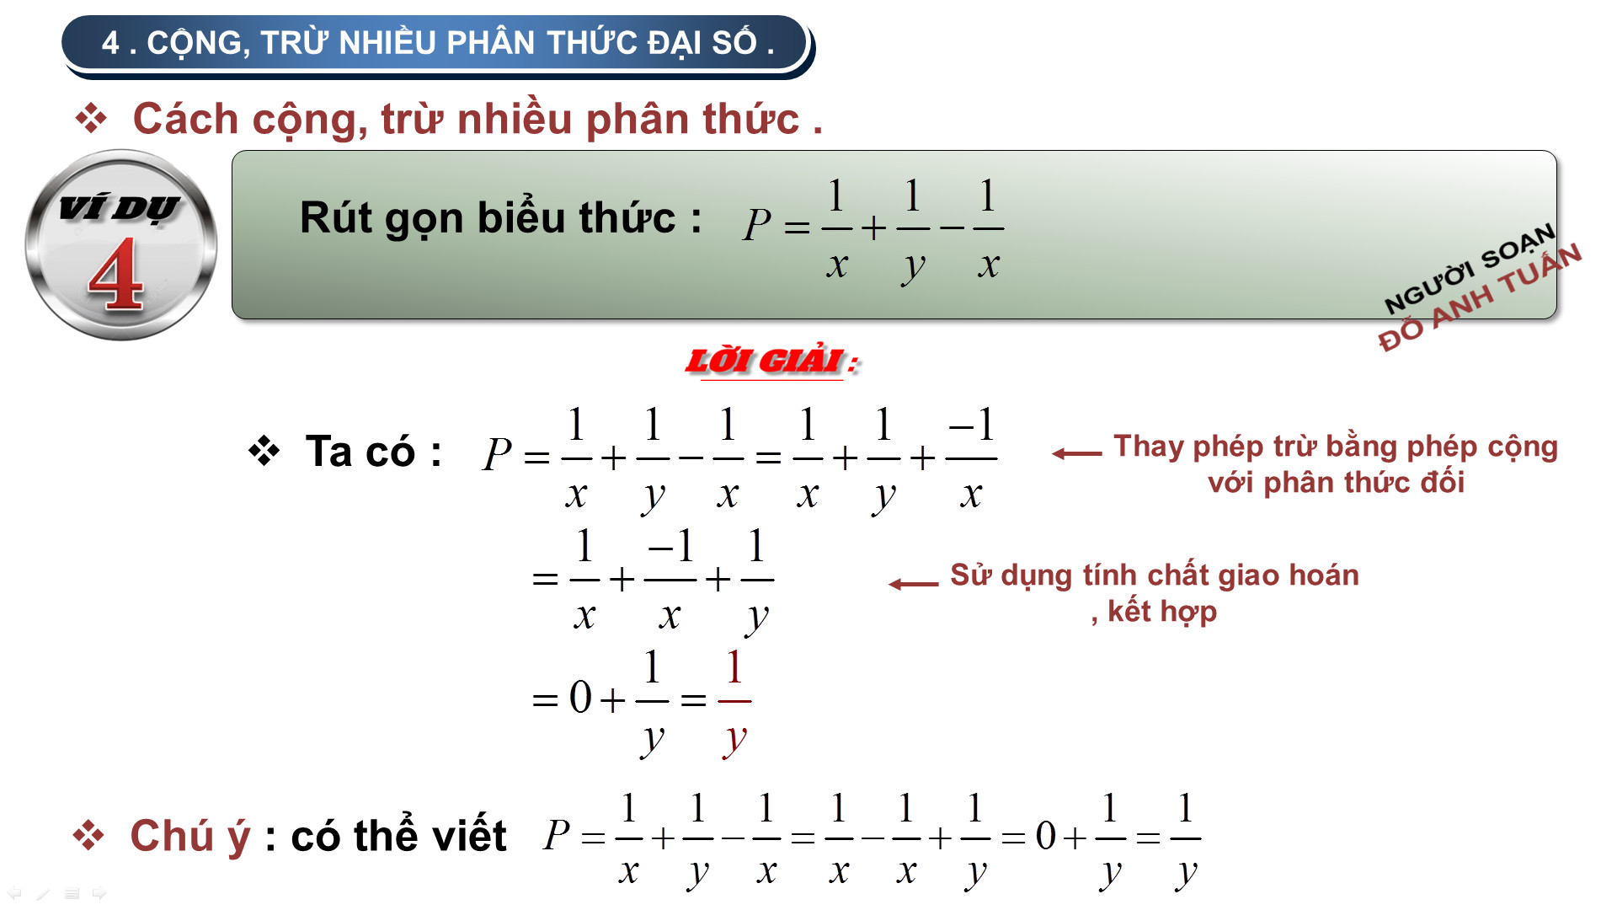

Slide 21
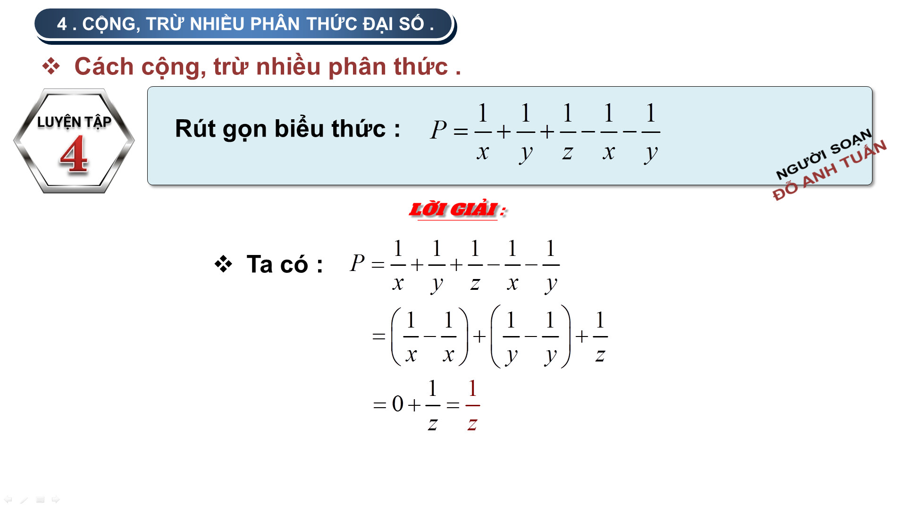
( Bản full sẽ có hiệu ứng trình chiếu từng bước một và không có tên người soạn )

Slide 22
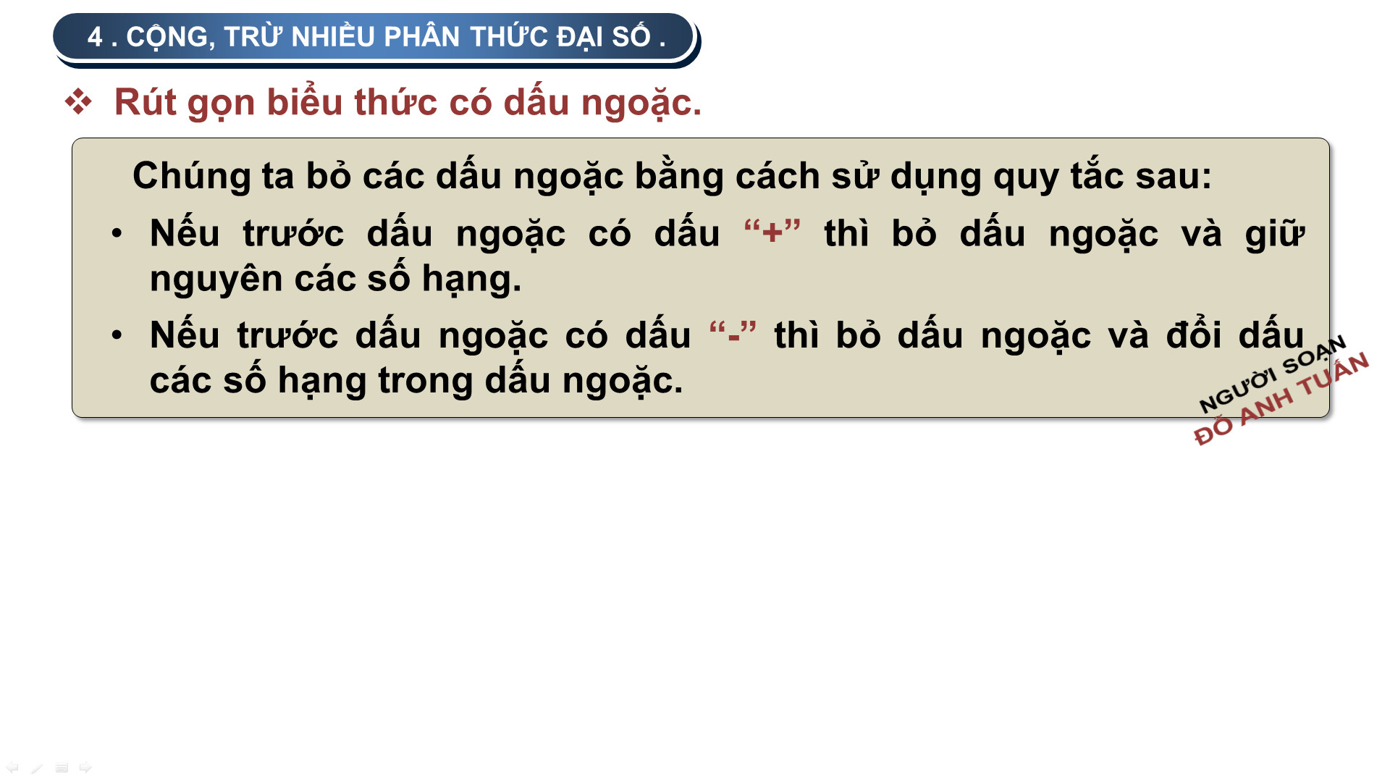
( Bản full sẽ có hiệu ứng trình chiếu từng bước một và không có tên người soạn )

Slide 23
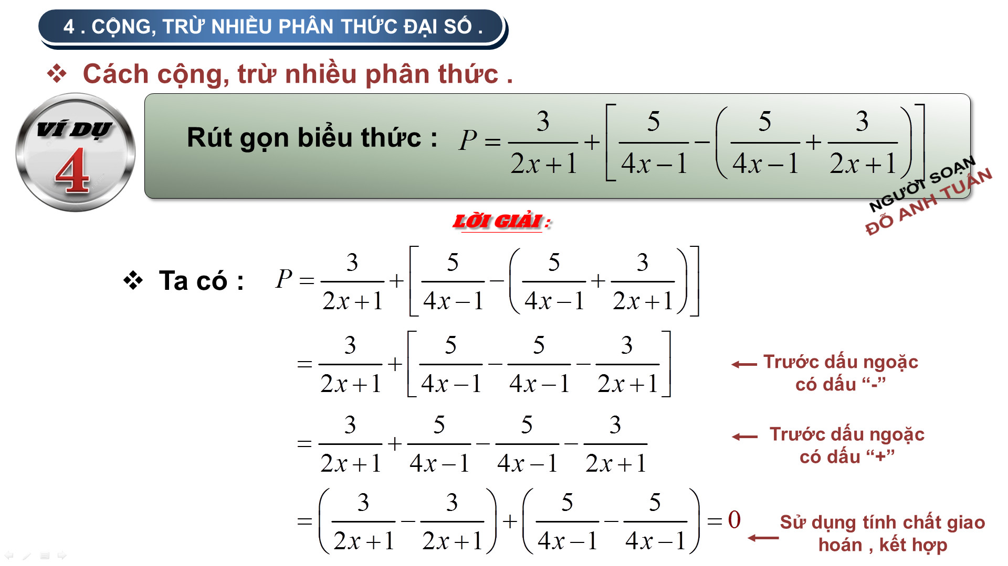

Slide 24
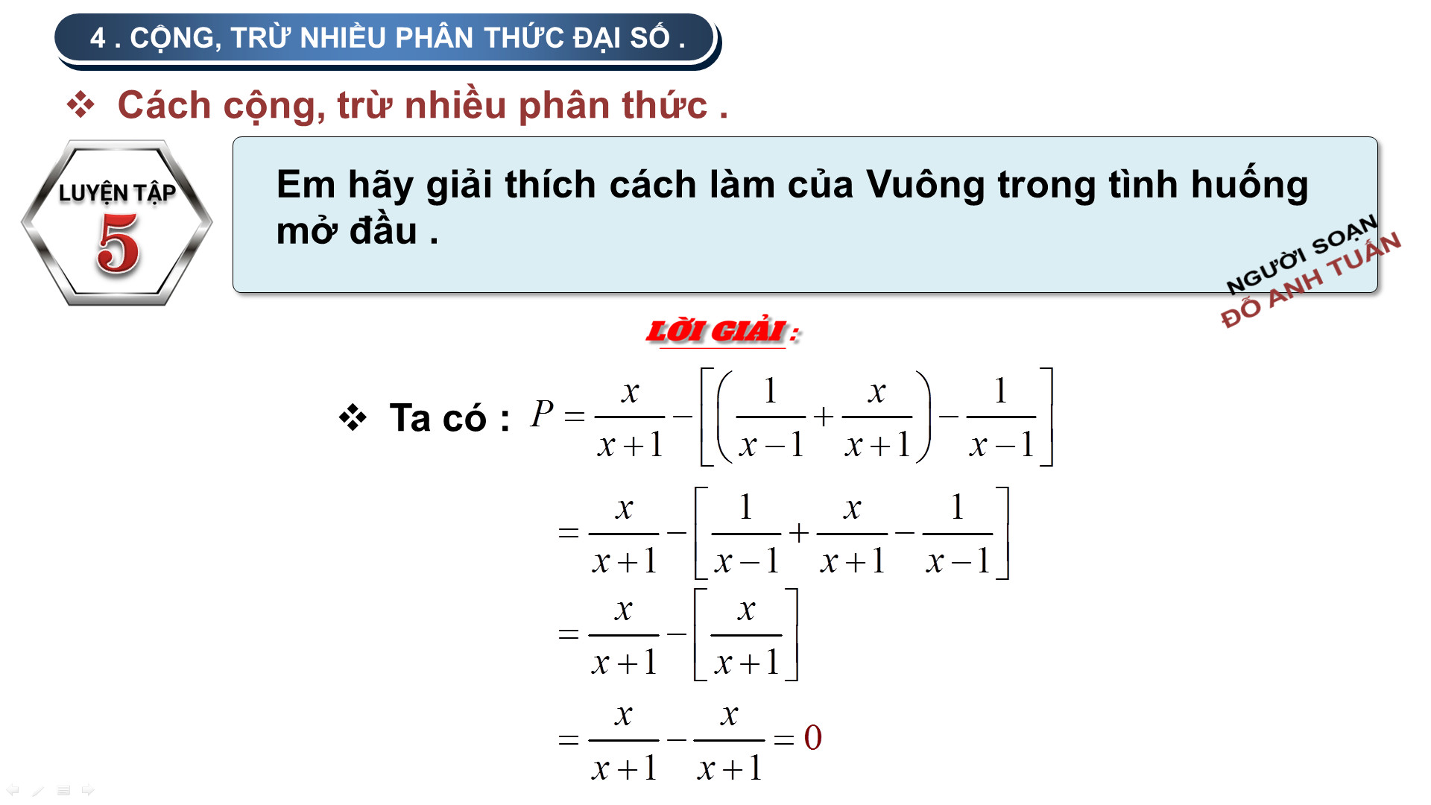

Slide 25
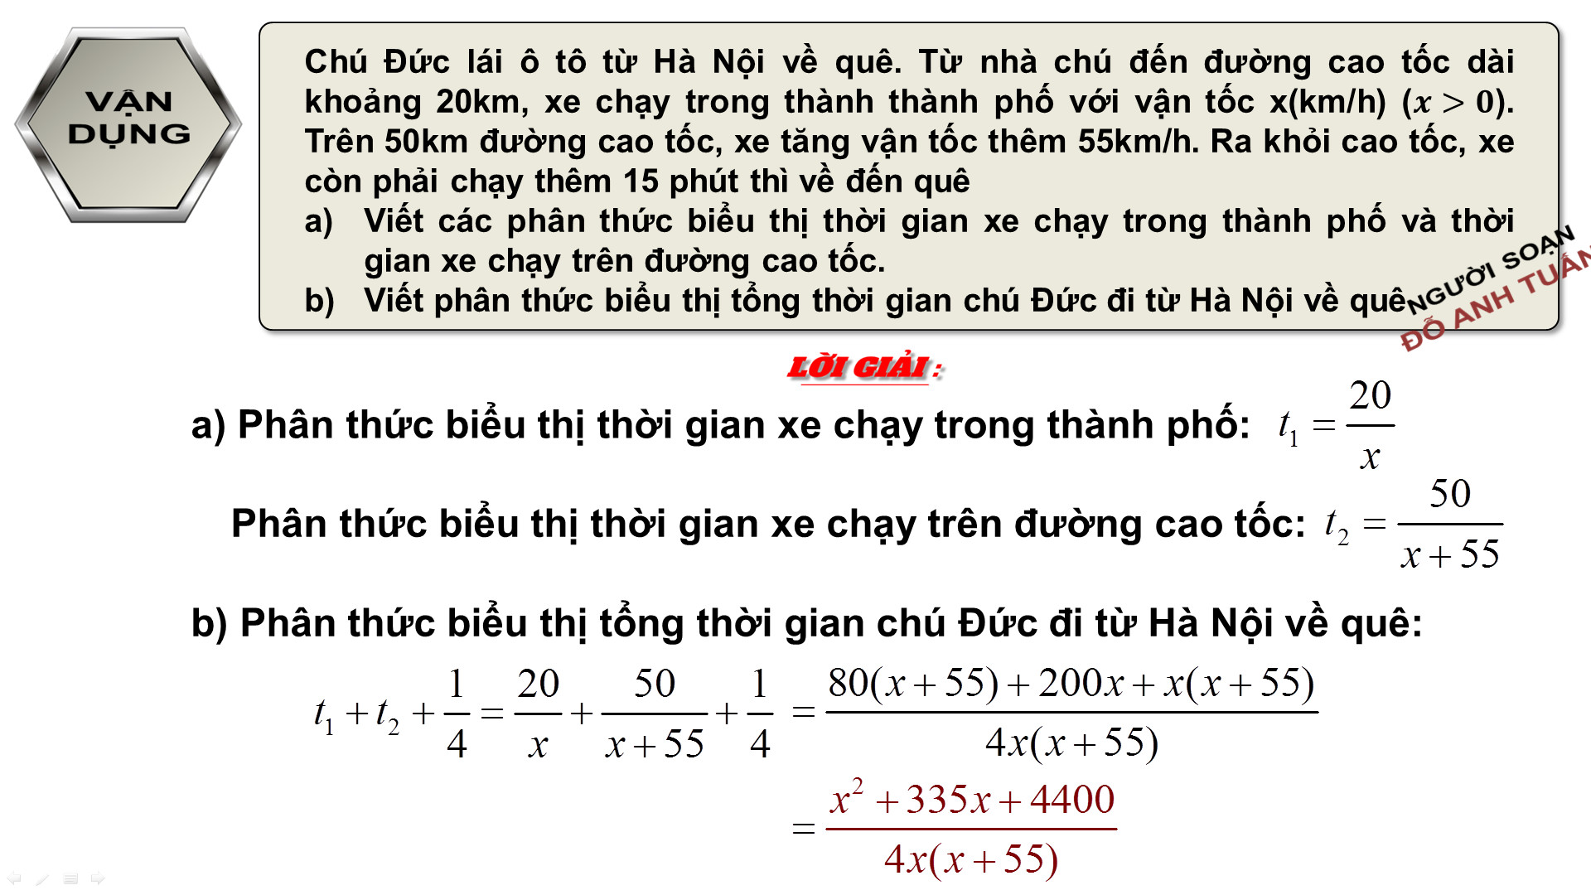

Slide 26



Slide 27
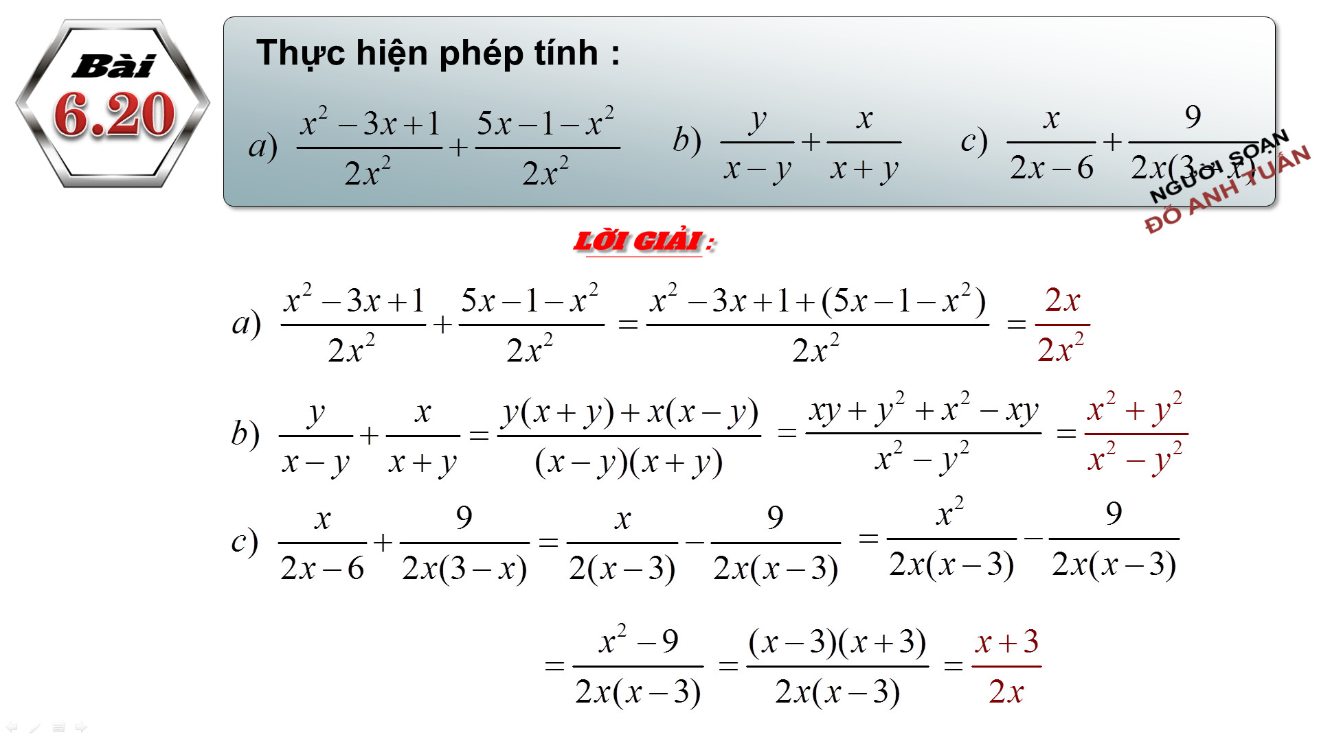
( Bản full sẽ có hiệu ứng trình chiếu từng bước một và không có tên người soạn )

Slide 28
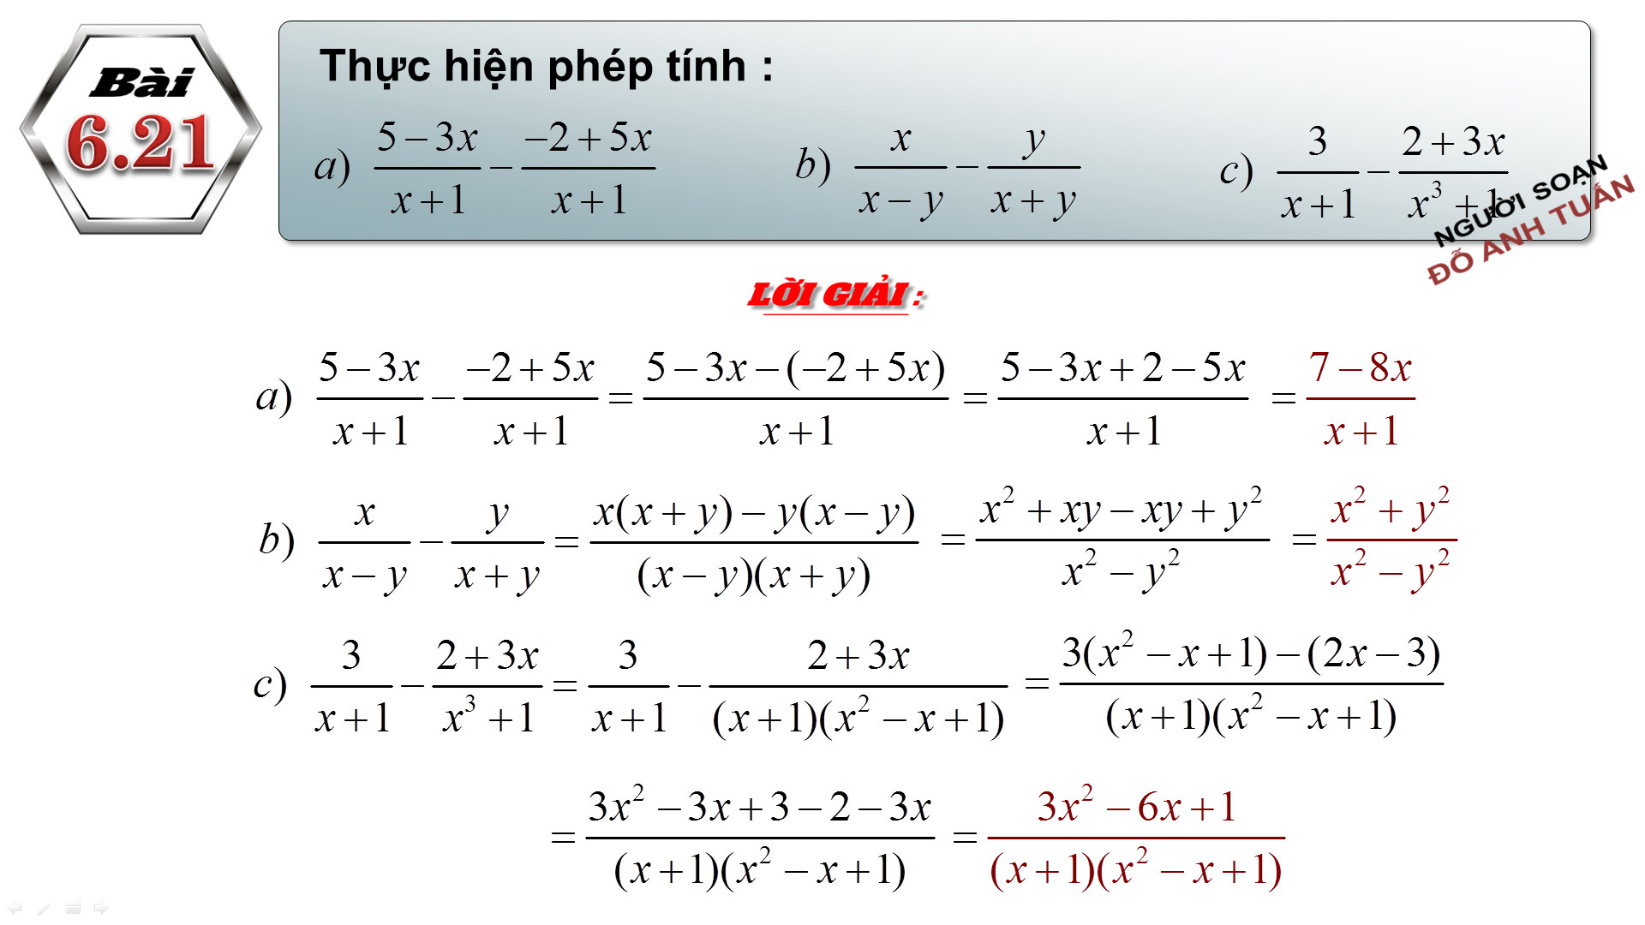
( Bản full sẽ có hiệu ứng trình chiếu từng bước một và không có tên người soạn )

Slide 29
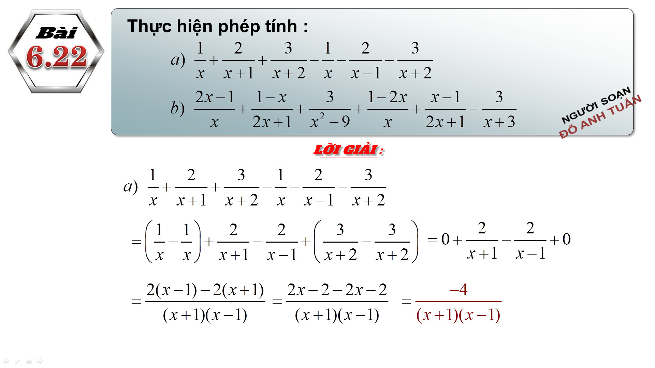

Slide 30
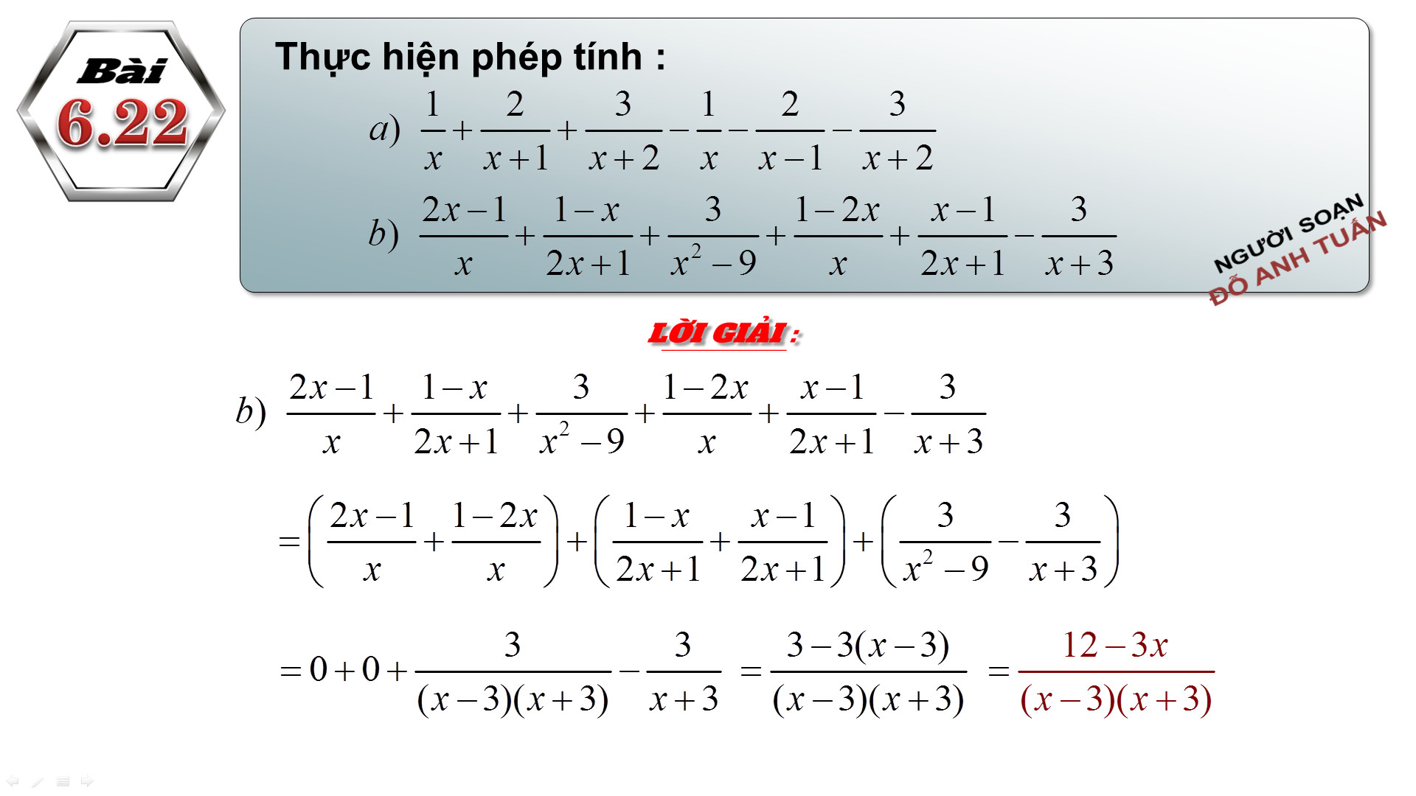
( Bản full sẽ có hiệu ứng trình chiếu từng bước một và không có tên người soạn )

Slide 31
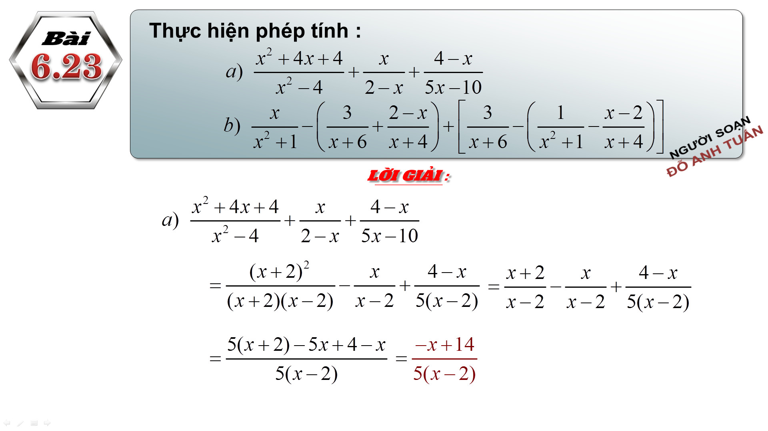
( Bản full sẽ có hiệu ứng trình chiếu từng bước một và không có tên người soạn )

Slide 32
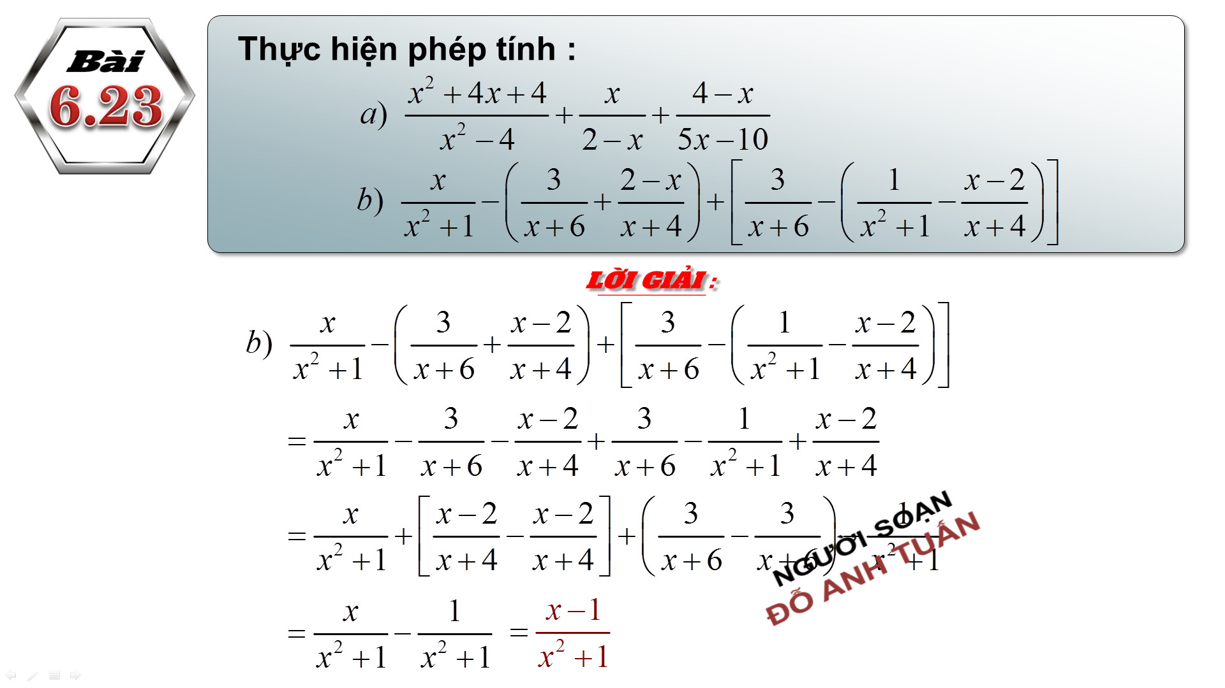

Slide 33
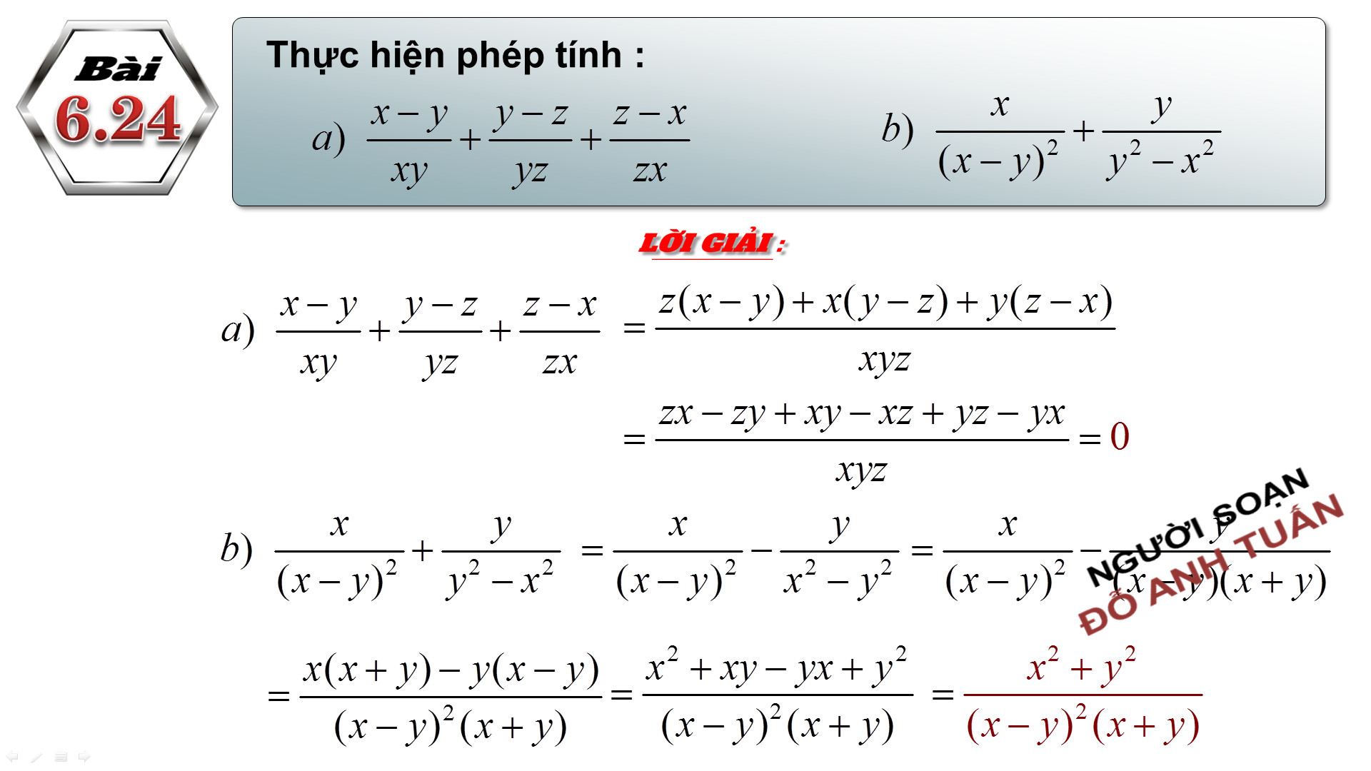

Slide 34
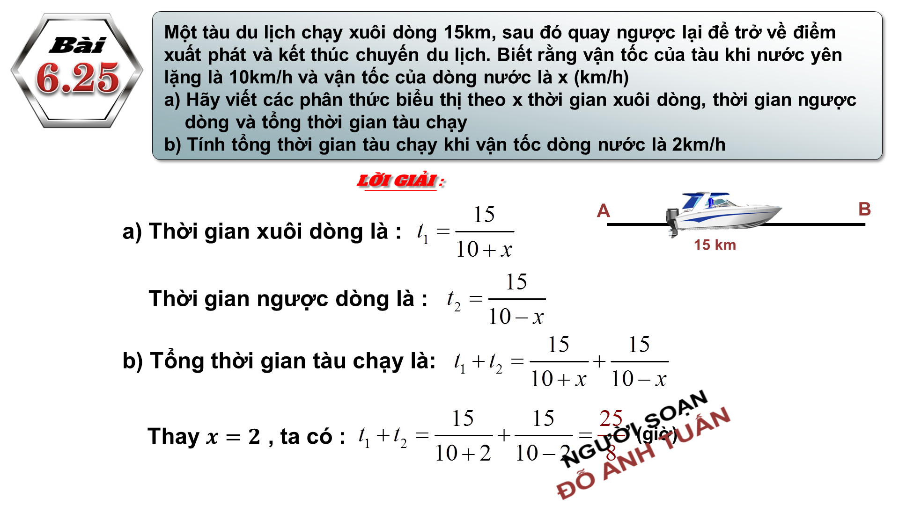

Slide 35


